Slide 1
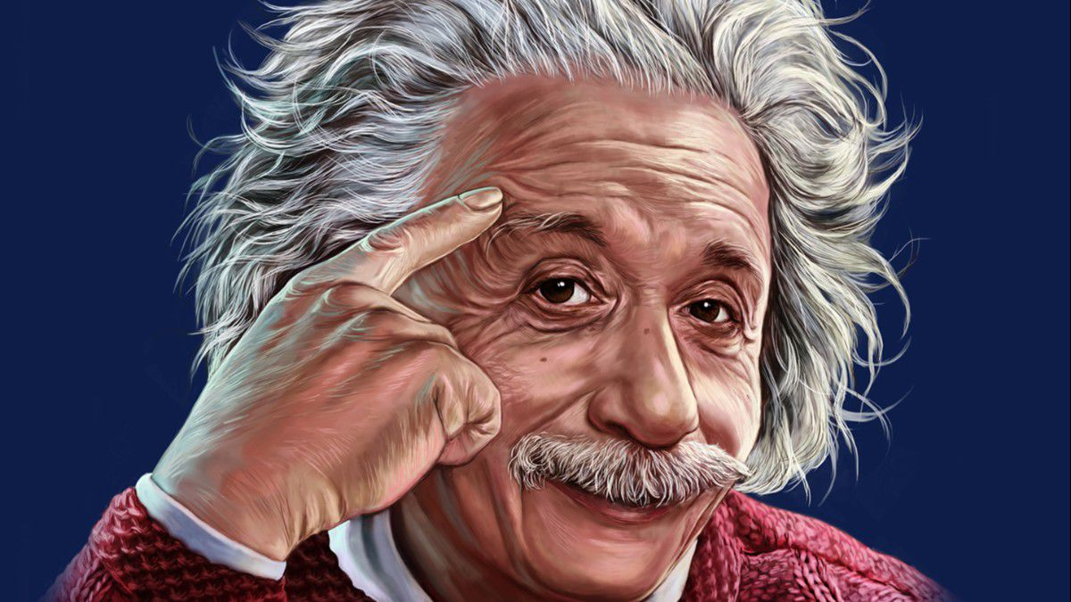
2023-2024 ÖĞRETİM YILI FİZİK ZÜMRESİ AKADEMİK BÜLTENi

Slide 2
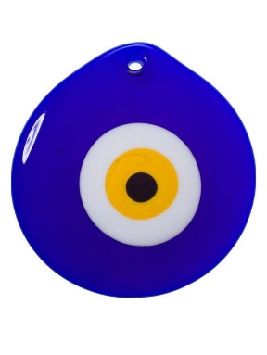
12.SINIF TYT-AYT ÇALISMALARI
FİZİK TYT KONULARI TAMAMLANDI. HER HAFTA TYT FİZİK DENEMELERİ ÇÖZÜLDÜ VE DENEME ANALİZLERİ YAPILDI.
PLANLANDIĞI GİBİ FİZİK AYT KONULARI MART AYININ SONUNDA TAMAMLANDI.
2023 YKS SINAVINDA AYT FİZİK NET ORTALAMALARI
Türkiye Geneli AYT Fizik testinden 14 soruda ortalama 2,1 net
ŞED 12-B Sınıfının net ortalaması 7,1 net
ŞED 12-C Sınıfının net ortalaması 10,8 net

Slide 3
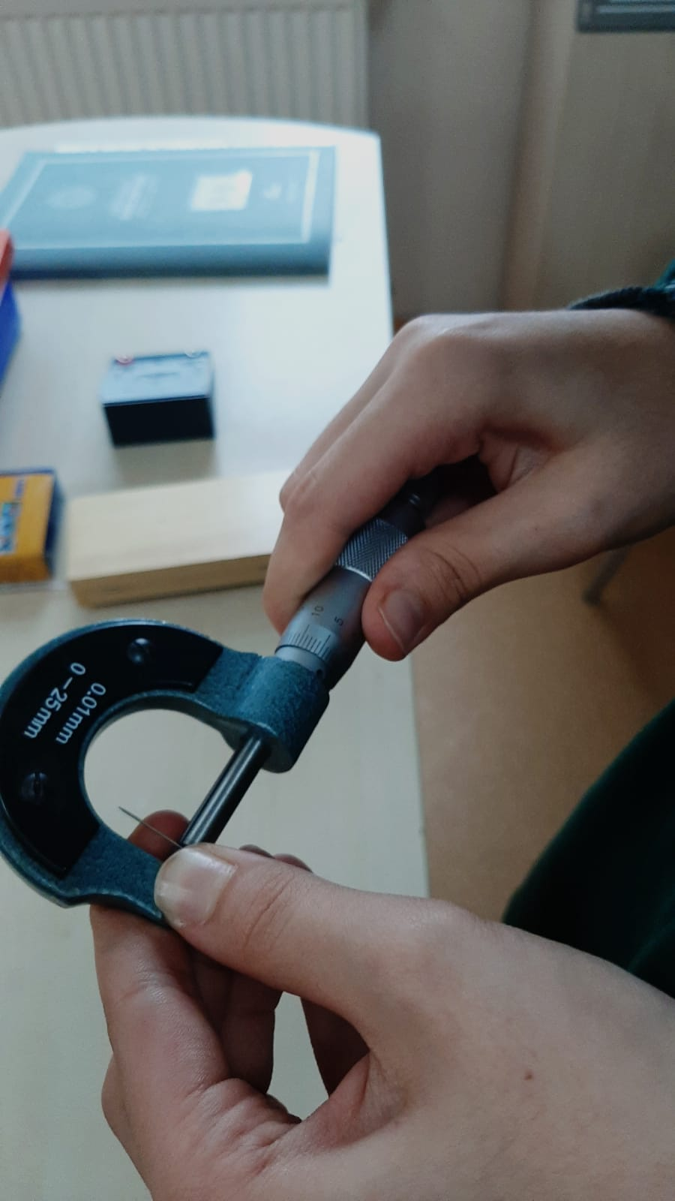
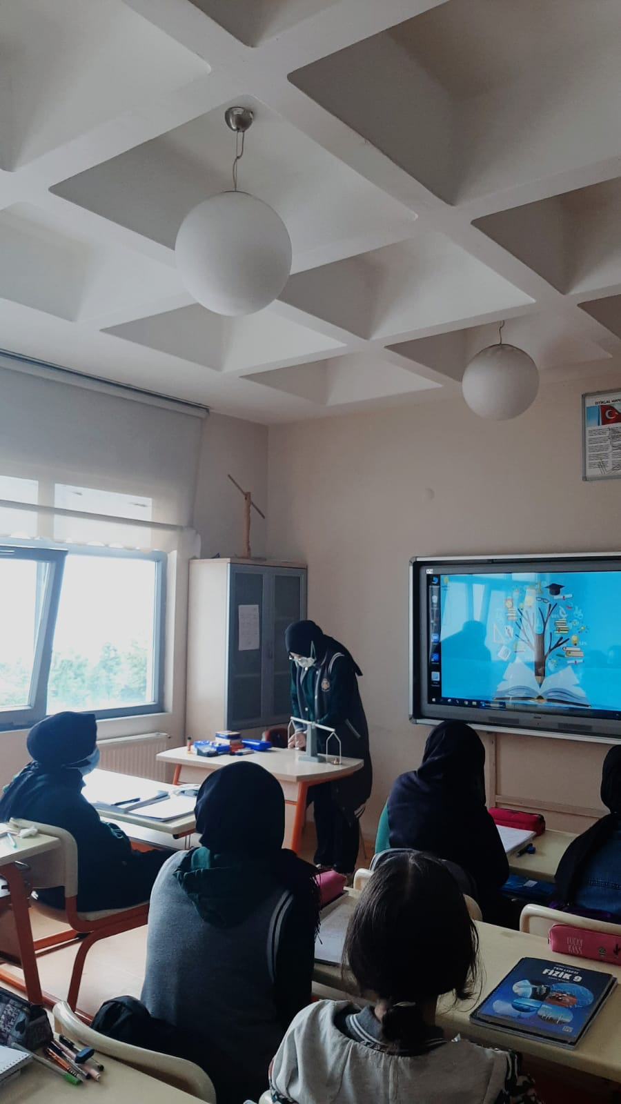
Ders materyalleri ile derslerin içerikleri zenginlestirilerek öğrenmede kalıcılık sağlamak amaçlandı. BU YIL DA DENEYSEL ÇALIŞMALARLA KONULAR DESTEKLENECEKTİR.

Slide 4
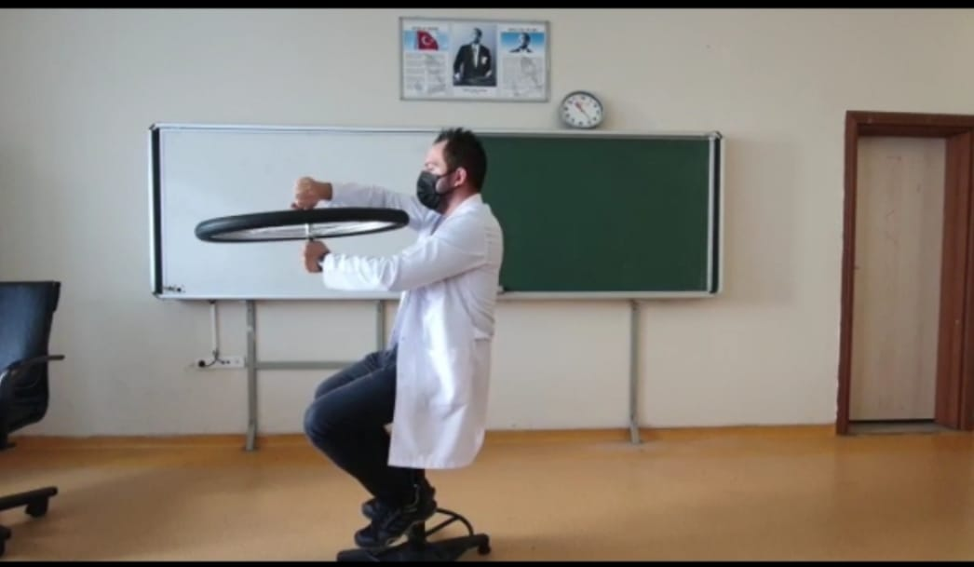

Slide 5
KOÇLUK ÇALISMALARI
2022-2023 EĞİTİM ÖĞRETİM YILINDA TOPLAM 13 ÖĞRENCİYE KOÇLUK ÇALIŞMASI YAPILDI. BU YIL DA AYNI ÇALIŞMALAR YÜRÜTÜLECEKTİR.
EPAB ÇALIŞMALARI KAPSAMINDA TÜM ÖĞRENCİLERİMİZ VE VELİLERİ İLE BİRLİKTE 1.DÖNEMİN SÜREÇ DEĞERLENDİRİLMESİ YAPILDI. BU YIL DA AYNI ÇALIŞMALAR YÜRÜTÜLECEKTİR.

Slide 8
ÜDS
12.SINIF VE TÜM ARA SINIFLARDA ÜNİTE DEĞERLENDİRME SINAVLARI YAPILDI.
EKSİK KAZANIMLARI OLAN ÖĞRENCİLER TESPİT EDİLİP ÖDEVLENDİRİLDİ.
BU YIL DA ÜDS LERLE KONU ANALİZLERİ YAPILARAK EKSİKLER GİDERİLMEYE ÇALIŞILACAKTIR.

Slide 9
FİZİK AKADEMİSİ
GEÇEN YIL BAŞLATTIĞIMIZ FİZİK AKADEMİSİ VİDEO SERİSİNİ BU YIL 1. DÖNEM 9.SINIF, İKİNCİ DÖNEM İSE 10.SINIF ÖĞRENCİLERİNDEN OLUŞAN YENİ EKİP İLE TAMAMLADIK.
BU YIL DA ÖĞRENCİLERİMİZ İLE BİRLİKTE FİZİĞİN EĞLENCELİ YÖNLERİNİ ÖN PLANA ÇIKARMAK İÇİN 4 BÖLÜMDEN OLUŞAN KISA VİDEOLAR HAZIRLAMAYI PLANLADIK.
AMACIMIZ İNSANDA DOĞANIN ANLAŞILABİLİRLİĞİ İZLENİMİNİ PEKİŞTİRMEK VE FİZİK DERSİNİN HAYATIMIZIN HER ANINDA VAR OLDUĞU FARKINDALIĞINI OLUŞTURMAKTIR.

Slide 10
1.BÖLÜM
Ülkemiz, artan enerji talebinin karşılanması, enerji de dışa bağımlılığın ve çevresel olumsuz etkilerin azaltılması amacıyla enerji üretiminde nükleer enerjiden de yararlanılması kararı almıştır. Peki siz nükleer enerji taraftarı mısınız?

Slide 11
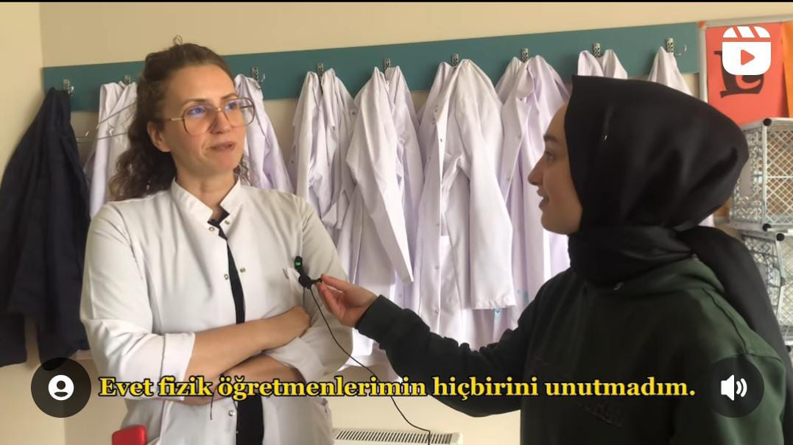

Slide 12
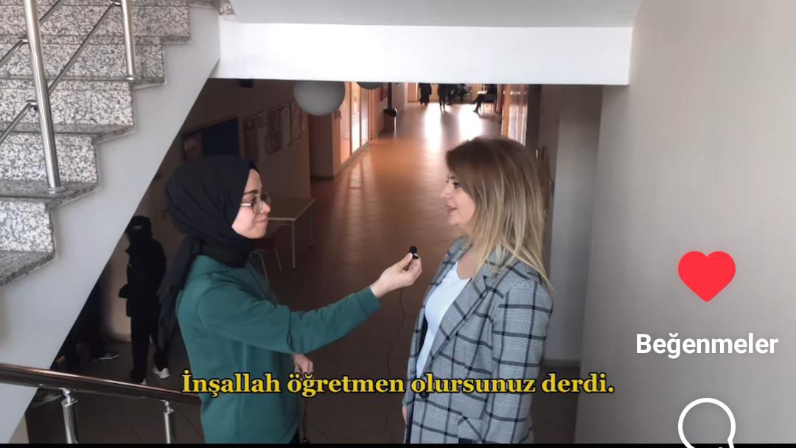

Slide 13
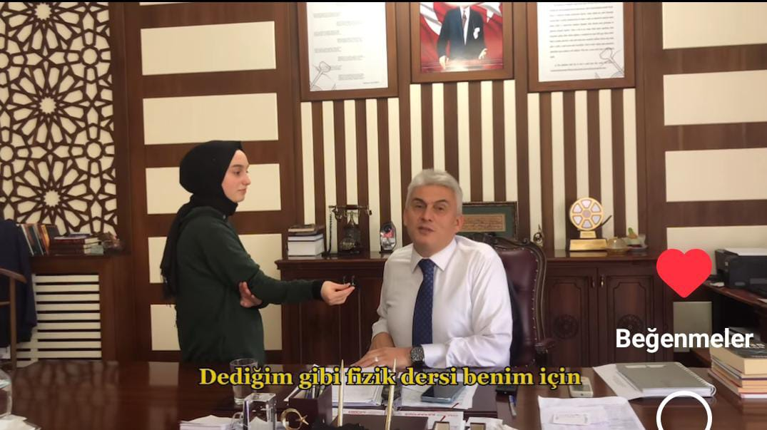

Slide 14
2.BÖLÜM
Fizik dersi öğrencilerin en çok güçlük yaşadığını belirttiği derslerin başında geliyor. Bir de öğretmenlerimize sormak istedik? Öğretmenlerimiz de bir zamanlar öğrenciydi dedik ve lise yıllarına giderek fizik derslerine dair küçük söyleşiler yaptık.

Slide 15
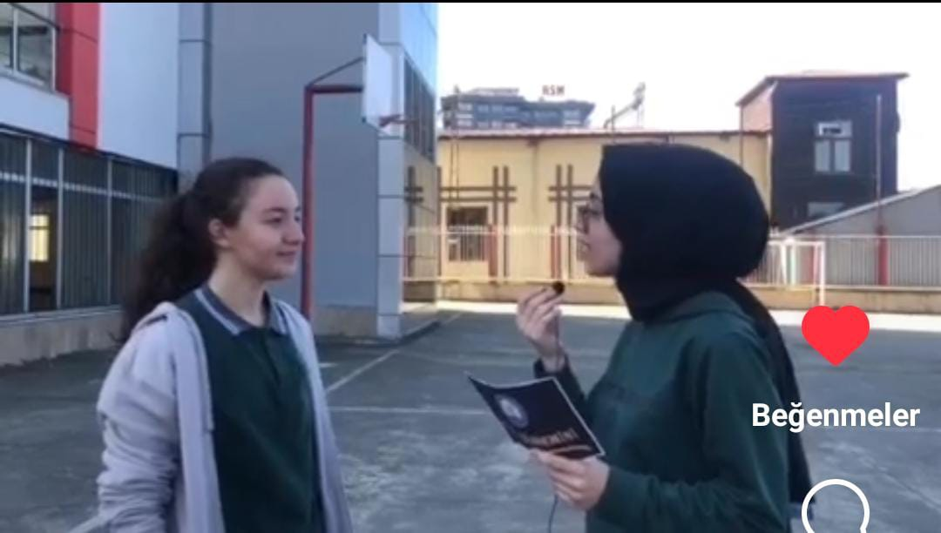

Slide 16
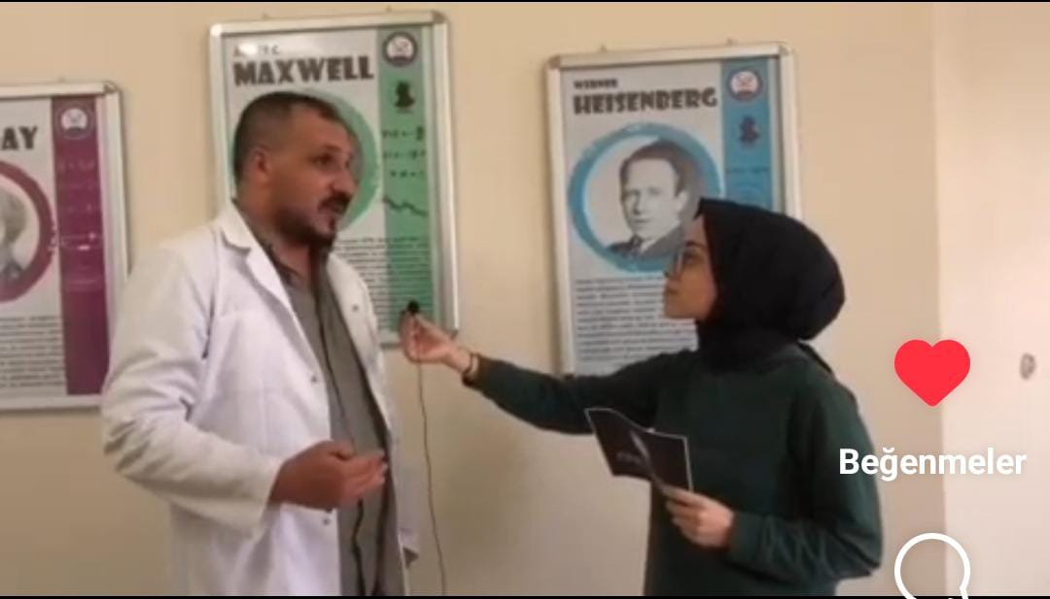

Slide 17
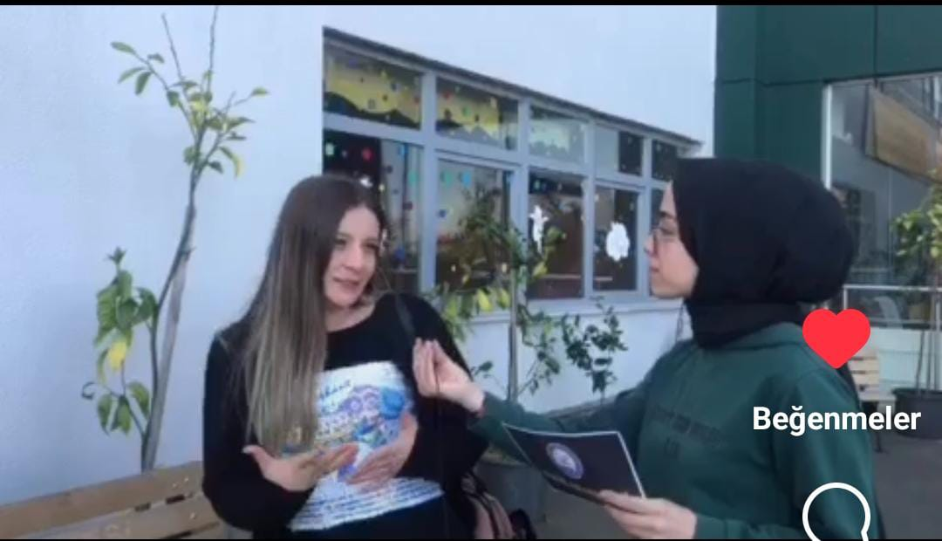

Slide 18
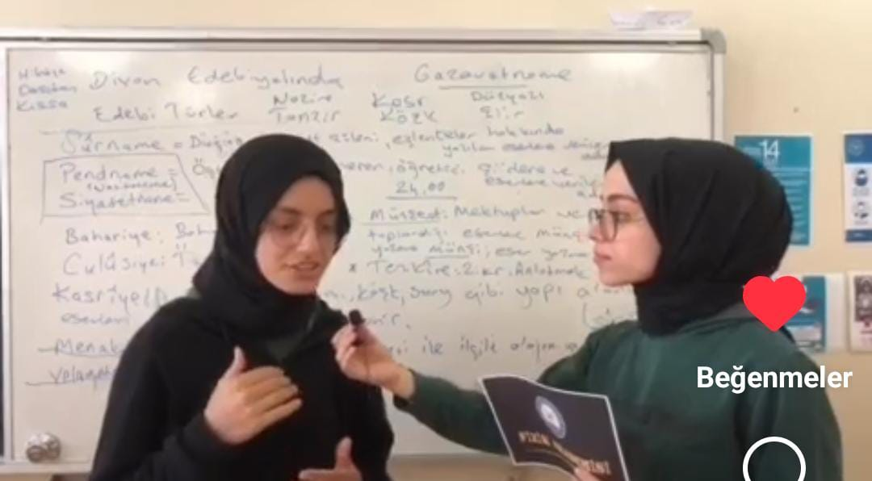

Slide 19
3.BÖLÜM
Yer çekimi nedir? Ya Yer çekimi olmasaydı? Ya da olduğundan daha az veya daha fazla olsaydı?
Yer çekimsiz ortam var mıdır? Bu bölümümüzde bu sorulara cevap aradık.

Slide 22
4.BÖLÜM
Bu bölümümüzde ; Fiziğin eğlenceli dünyasına dair bazı sorulara cevap aradık. Fizik eğlencelidir!!!

Slide 25
ROBOTİK-KODLAMA
9.SINIF VE 11.SINIF ÖĞRENCİLERİNDEN OLUŞAN 10 ÖĞRENCİ İLE HAFTADA 4 SAAT ROBOTİK KODLAMA EĞİTİMİ YAPILDI.
C++ PROGRAMLAMA VE ARDUİNO EĞİTİMİ VERİLDİ VE 6-11 MART 2023 TARİHİNDE YAPILACAK MEB ROBOT YARIŞMASI İÇİN ÇALIŞMALAR YAPILDI. 15. MEB ULUSLARARASI ROBOT YARIŞMASINA HAZIRLANACAK EKİPLER BELİRLENDİ.YARIŞMANIN DEPREM NEDENİYLE ERTELENMESİ SEBEBİYLE BU YIL KATILAMADIK. ÇÜNKÜ EKİPTEKİ BİR ÇOK ÖĞRENCİ BU YIL 12.SINIF OLDUKLARINDAN YKS SÜRECENİN AKSAMAMASI DÜŞÜNÜLDÜ.

Slide 28
15.ULUSLARARASI MEB ROBOT YARISMASI
14.ULUSLAR ARASI MEB ROBOT YARIŞMASINDA LABİRENT USTASI KATEGORİSİNDE 2 TAKIM İLE YARIŞTIK.
350 ROBOT ARASINDA İLK 20 TAKIM ARASINA GİRMEYİ BAŞARDIK.
BU YIL 3 FARKLI KATEGORİDE YARIŞMA KARARI ALDIK.
ŞED-1 VE ŞED-2 ROBOTLARIMIZLA MİNİ SUMO KATEGORİSİNDE
ŞED-3 ROBOTUMUZLA HIZLI ÇİZGİ İZLEYEN KATEGORİSİNDE
ŞED-4 VE ŞED-5 ROBOTLARIMIZLA LABİRENT USTASI KATEGORİSİNDE YARIŞMAYA KATILACAĞIZ.
TOPLAM 10 ÖĞRENCİ, 4 ÖĞRETMEN VE 5 ROBOT İLE YARIŞMAYA KATILACAĞIZ.

Slide 29
